Slide 1
Оформление предметно-развивающей среды полифункционального кабинета педагога-психолога
Оформление предметно-развивающей среды в ДОУ
Выполнила: Муллина. Л. И.
Выполнила:
Пономаренко Екатерина Михайловна
педагог-психолог МБДОУ № 32 «Лесная сказка»

Slide 2
Требования
к развивающей предметно-пространственной среде кабинета педагога-психолога
Развивающая предметно-пространственная среда должна обеспечивать возможность общения и совместной деятельности детей и взрослых (в том числе детей разного возраста) двигательной активности детей, а также возможности для уединения.
2. Развивающая предметно-пространственная среда должна быть:
содержательно насыщенной;
трансформируемой;
полифункциональной;
вариативной;
доступной;
безопасной.

Slide 3
Кабинет педагога-психолога – специфичное помещение, основной целью которого является оказание психологической помощи субъектам образовательного процесса.
С другой стороны - это часть развивающей предметной среды в ДОУ.

Slide 4
Задачи осуществляемые педагогом-психологом в кабинете: педагог-психолог выявляет скрытые причины некоторых детских неудач, поступков, нарушение развития психических процессов, эмоциональной сферы и особенностей поведения (для того чтобы вместе с родителями и другими специалистами ДОУ помочь ребенку справиться с ними еще до школы).
Повышение эффективности просветительской, диагностической и коррекционно-развивающей работы.
Предоставление профилактических мероприятий, направленных на снятие
психоэмоционального напряжения
у детей и взрослых.

Slide 5
Функции предметно- пространственной среды
Информационная – каждый предмет несет определенные сведения об окружающем мире, становится средством передачи социального опыта.
Стимулирующая – должна быть мобильной и динамичной. В ее организации педагогу- психологу необходимо учитывать «зону ближайшего развития», возрастные, индивидуальные особенности ребенка, его потребности, стремления и способности.
Развивающая – сочетание традиционных и новых, необычных компонентов, что обеспечивает преемственность развития деятельности от простых ее форм к более сложным.

Slide 6
Характеристика рабочего кабинета
педагога-психолога.
Кабинет имеет площадь 8 кв.м.
Количество рабочих мест – 1.
Кабинет предназначен для проведения индивидуального обследования, для консультаций родителей и педагогов, для проведения индивидуальных и групповых занятий (не более 6 человек), для работы с документами (обработка и интерпретация результатов обследования, оформление рабочей документации, планирование
рабочей деятельности).

Slide 7
Зонирование кабинета
С учётом задач работы педагога-психолога помещение территориально включает в себя несколько зон, каждая из которых имеет специфическое назначение и соответствующее оснащение. Рабочий кабинет педагога-психолога включает в себя зону консультативной работы, зону игровой терапии, зону организационно-планирующей деятельности,
зону развивающих занятий.

Slide 8
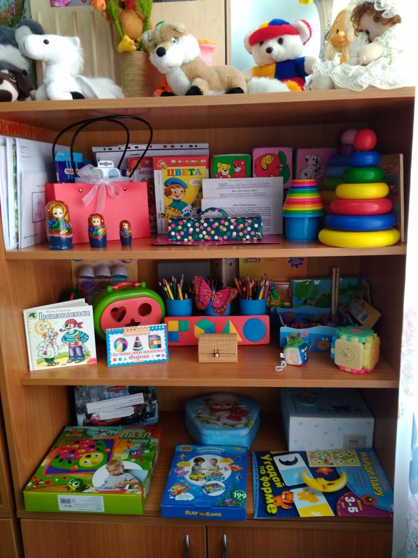
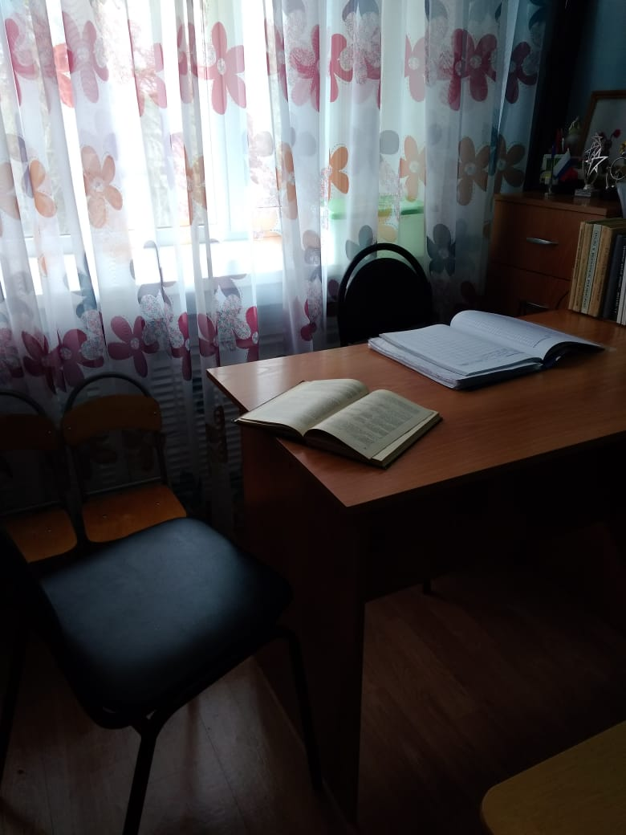
Краткое содержание зон кабинета
Консультативная зона и рабочая зона: письменный стол, 2 стула, шкаф для хранения методических материалов, дидактических игр, игрушек, библиотека.

Slide 9
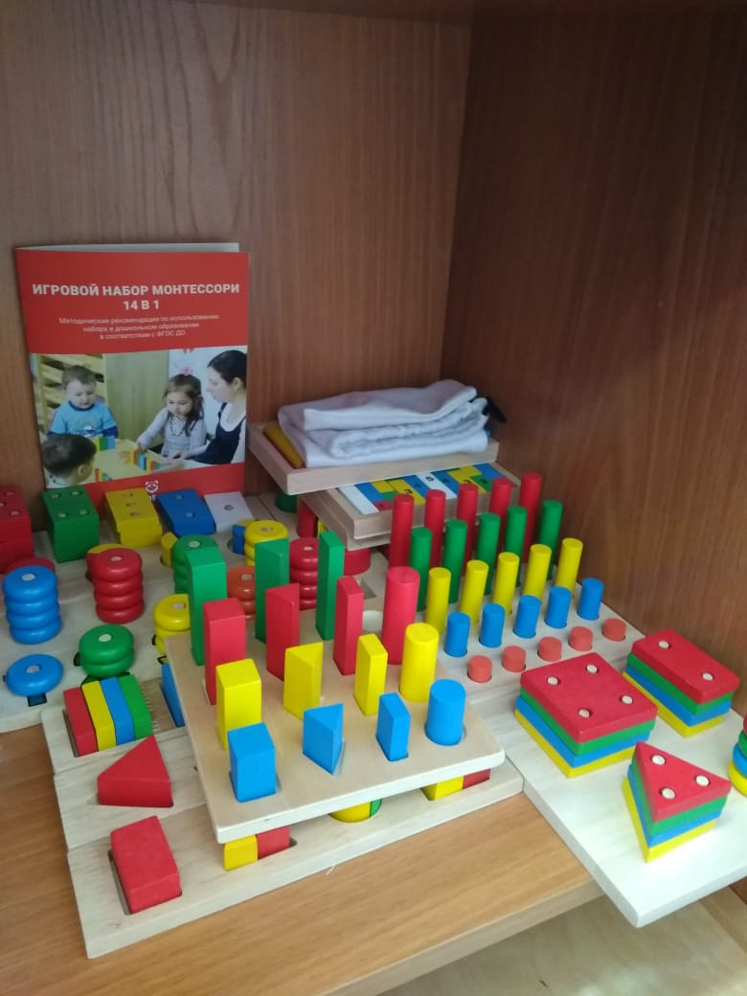
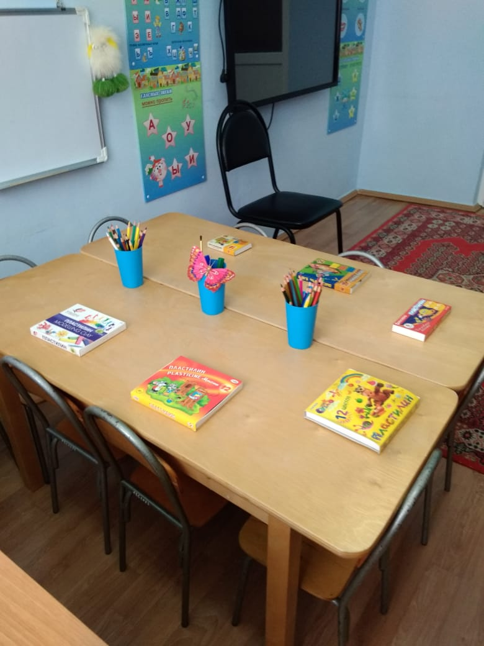
Зона развивающих занятий: 2 стола , стулья (детские), ковёр.

Slide 10
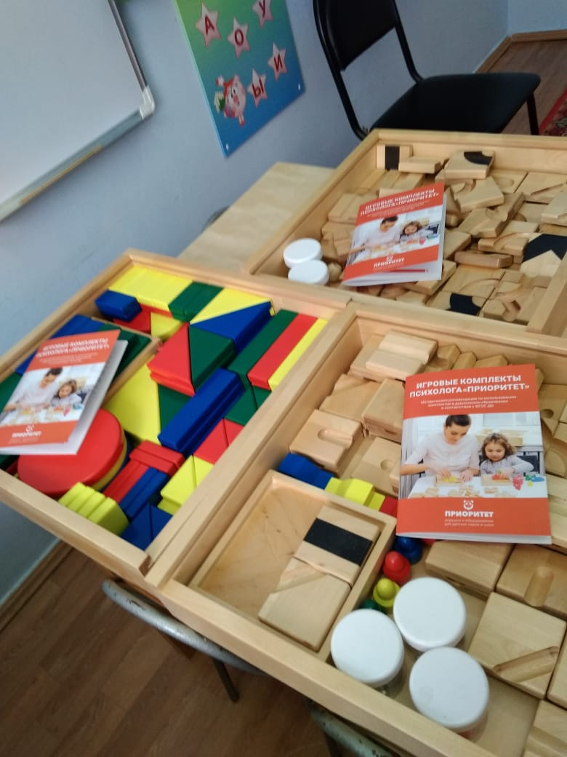
Игровые комплекты психолога «Приоритет». Для коррекции и развития познавательной сферы
Игровой набор Монтессори

Slide 11
Зона игровой терапии:

Slide 12
Игровое пространство включает:
набор мозаик из пластмассы;
пазлы;
пирамиды, матрешки;
конструктор (типа «Лего»);
сюжетные кубики;
небольшой набор строительного материала;
куб форм (с прорезями);
различные головоломки;
«Умные шнуровки»
Зеркало
тематические игры «Азбука настроений», «Волшебное путешествие», «Четвертый — лиш­ний», и т. д.;
12) игрушки-сюрпризы с включением движения, цвета и звука;
13) наборы маленьких игрушек (типа «Киндер-сюрприз»):
деревья;
здания, дома;
мебель;
машинки;

Slide 13
посуда;
дикие животные;
домашние животные;
древние животные (динозавры);
солдатики;
самолеты, вертолеты, лодки;
драгоценности, клады;
пупсы, люди;
фантастические персонажи;
оружие, бытовые приборы;
семья людей;
14)разнообразный художественный материал: пластилин, краски, фломастеры, карандаши)
15)сундучок с пуговицами
16)волшебные мешочки
счетные палочки
сюжетные картинки
домино

Slide 14
Литература:
1. Е.Синякина, С.Синякина. «Что должен знать ребенок 3-4 лет»: М.2010.
2. Е.Синякина, С.Синякина. «Что должен знать ребенок 4-5 лет»: М.2010.
3. Л.Маврина, Ю.Васильева. «Тесты. Память, логика, внимание»: М.2010.
4. М.Г.Борисенко, Н.А.Лукина. «Диагностика развития ребенка 4-5 лет»: И
здательство «Паритет» СПб.2007.
5. Ю.Соколова. «Тесты на интеллектуальное развитие ребенка четырех лет»; «Эксмо» М.2005.
6. Ю.Соколова. «Тесты на интеллектуальное развитие ребенка пяти-шести лет»; «Эксмо» М.2004.
7. Ю.Соколова. «Тесты на готовность к школе ребенка шести-семи лет»; «Эксмо» М.2005.
8. А.Н. Веракса. «Индивидуальная психологическая диагностика ребенка 5-7 лет»; Издательство «Мозаика-Синтез» М.2009.
9. К.Тейлор. «Психологические тесты и упражнения для детей»; Издательство «Апрель-Пресс» М.2005.
10. А.Л.Венгер. «Психологические рисуночные тесты»; Издательство «Владос-Пресс» М.2006.
11. Алямовская, В.Г. Современные подходы к оздоровлению детей в дошкольном образовательном учреждении /В.Г. Алямовская //Дошкольное образование. - 2004.

Slide 15
Литература:
12. Калинина Т.В. Пальчиковые игры и уражнения для детей 2-7 лет. Изд.2-е.-Волгоград: Учитель. 2013.-151с.
13. Новые здоровьесберегающие технологии в образовании и воспитании детей. С. Чубарова, Г. Козловская, В. Еремеева// Развитие личности.-2008.
14. Подольская Е.И. Оздоровительная гимнастика: игровые комплексы. Вторая младшая группа.-Волгоград: Учитель, 2012.-127с
15. Смирнова Т.В. Ребенок познает мир (игровые занятия по формированию представлений о себе младших дошкольников) авт.-сост. Т.В. Смирнова.-Волгоград:
Учитель, 2013.-167с.
16. Чубарова С., Козловская Г., Еремеева В. Новые здоровьесберегающие технологии в образовании и воспитании детей. Развитие личности.2003.
17. Ильина Н. 100 психологических тестов и упражнений для детей к подготовке к школе.
18. Шарохина В.Л. Коррекционно-развивающие занятия в младшей, средней, старшей группе: Конспекты занятий, демонстрационный и раздаточный материал.-
М.: Прометей: Книголюб, 2002

